Slide 1
Progress

Slide 2

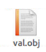
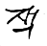
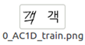
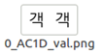
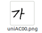
5-Step
train
font2image
object
result
Scanned image
train.png & val.png
sample
infer
crop
pakage
cropped image

Slide 3
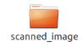
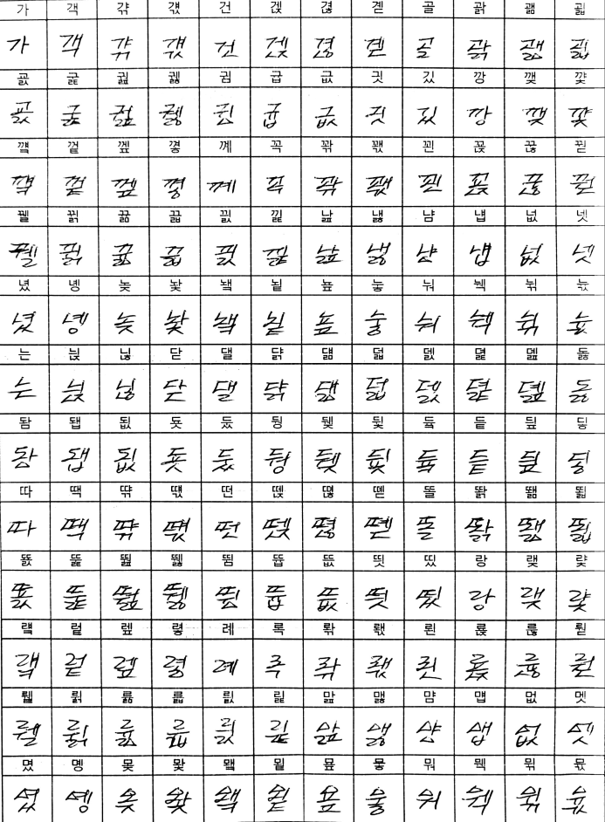
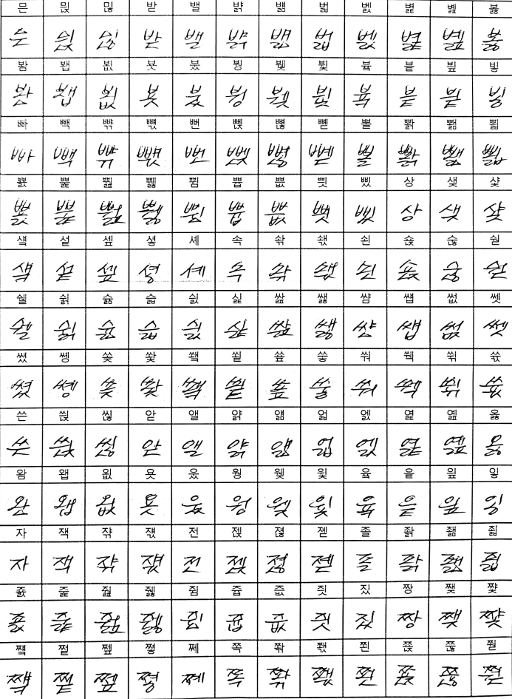
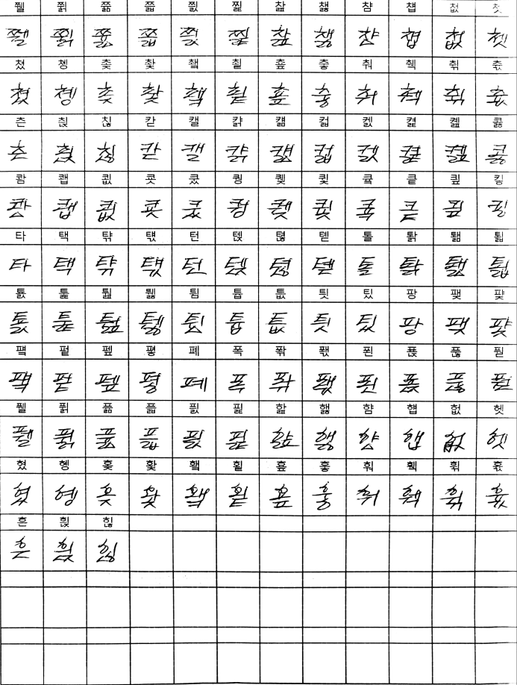
Scan & upload
1-uniform.png
2-uniform.png
3-uniform.png
Template에 399자를 쓴 뒤 정해진 이름의 png파일을 사이트에 업로드 하면 scanned_image파일에 들어가게 된다.

Slide 4
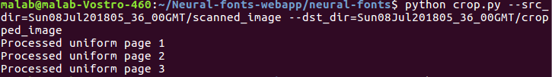
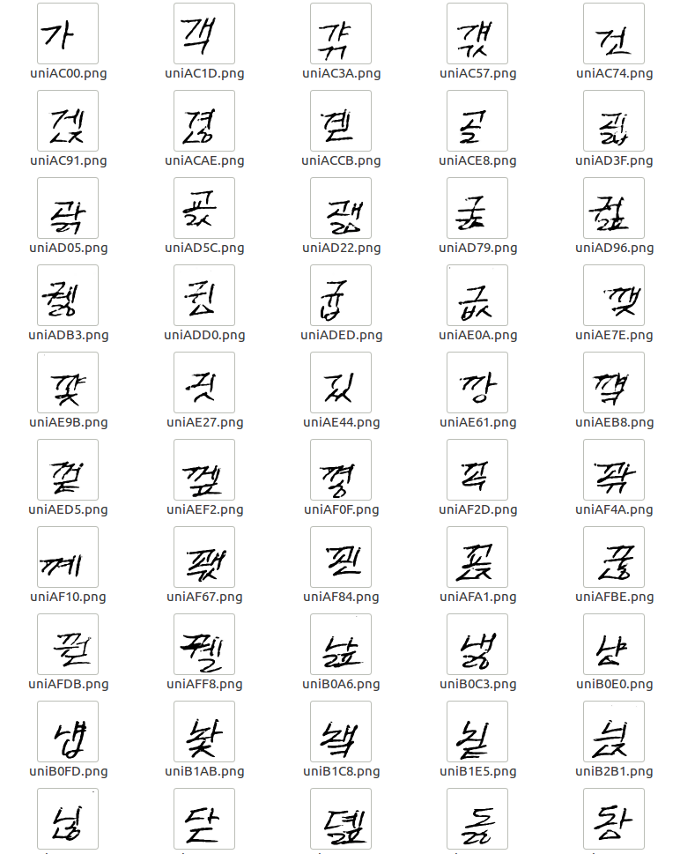
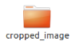
Crop.py
src_dir
dst_dir
scanned_image폴더에 있는 스캔된 이미지에서
우리가 쓴 글자부분만 crop하여 cropped_image파일에 저장한다.

Slide 5
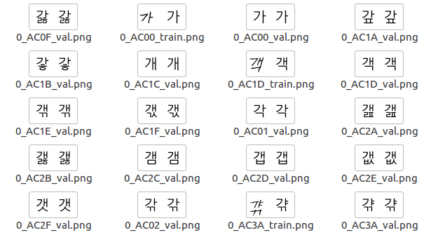
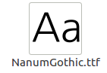

font2image.py
src_font
dst_font
Label = 0
(fontIndex)
여러 개의 폰트를 training하고 싶으면
각각의 폰트에 다른 label을 할당
handwriting_dir/
sample_dir/
11172개(한글)+51개(자음+모음)의 val.png
399자의 train.png
Source font+handwritten font가 합쳐진
Training을 위한 11622장 font image가 생성된다.

Slide 6
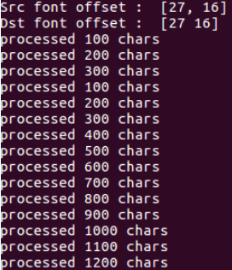
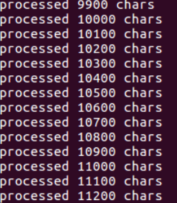
font2image.py 실행 후 터미널 출력
128*128사이즈의 여백에 글자를 그릴 때
실제로 시작할 포인트인 Offset 출력.
Src font와 dst font가 고딕체로 같기 때문에
Offset이 동일하게 나온다.
처음 399자로 train.png파일 생성
나머지 11223자로 val.png파일 생성

Slide 7

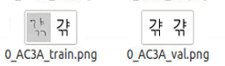
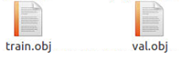
package.py
dir
Save_dir
Fixed_sample
분류할 sample여부 flag
Default = 0
Font2image를 통해 만들어진 train.png, val.png image를 binary format으로 data/에 저장한다.
※ I/O 병목 현상을 막기 위해 font2image와 package로 preprocessing을 거쳐 binary를 생성한다.

Slide 8
train.py
Expriment_dir
학습할 directory파일
expriment_id
학습할 파일의 sequence id
Default=0
batch_size
한 번에 처리하는 사진의 장 수=16
lr
Initial learning rate
epoch
학습용 사진 전체를 사용할 횟수
sample_step
두 샘플 사이의 단계 수
schedule
Learning rate을 반으로 줄이는 epoch수
L1_penalty
weight for l1 loss
Lconst_penalty
weight for const loss
freeze_encoder
Freeze encoder weights during training

Slide 9
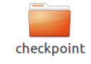
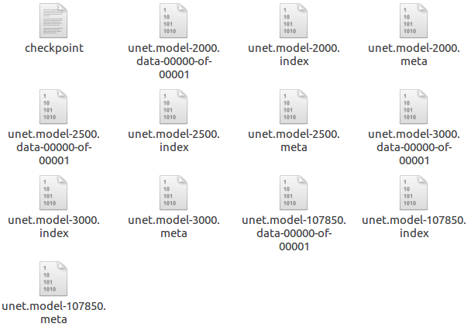
train.py - checkpoint
checkpoint_steps argument가 default=500이기 때문에
500자를 training할 때 마다 checkpoint폴더 안에 check point를 저장한다.

Slide 10

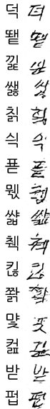
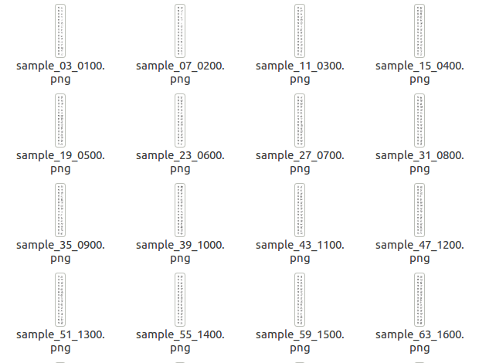
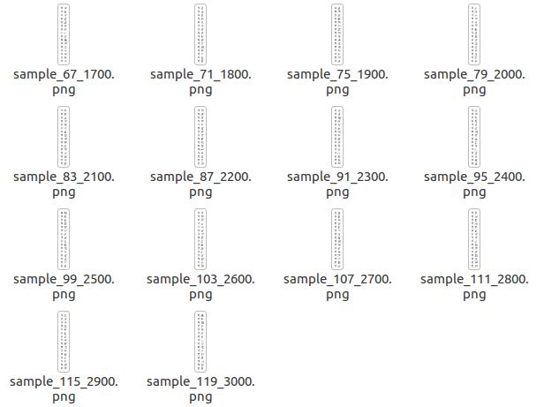
train.py - sample
sample폴더 안에는 고딕체 옆에 학습되어 새롭게 쓰여진 글씨가 붙어서 나온다.
Sample_step=100, batch_size=16로 설정했기 때문에
우측의 예시와 같은 png파일이 30장 생성된다.
Sample.png

Slide 11
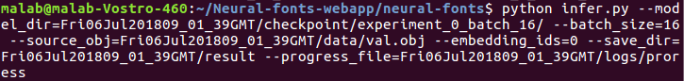
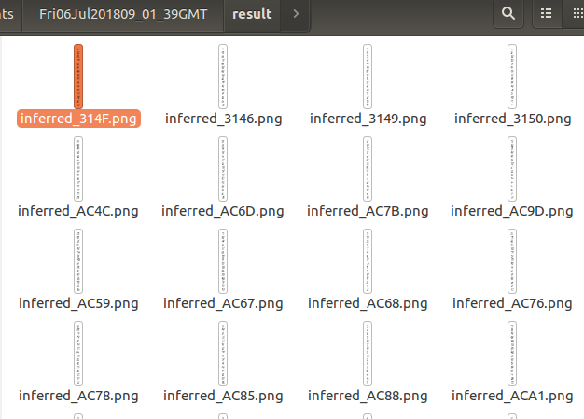
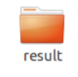
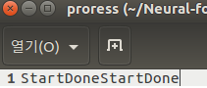
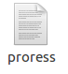
inferred.png
infer.py
Training이 끝난 후 inference를 수행한다.
model_dir
Model checkpoint를
저장할 디렉토리
batch_size=16
source_obj
Inference를 수행할 source image
Embedding_ids
Embeddings involved
Save_dir
Progress_file
Infer진행상황 저장 폴더
사진은 infer 2번 한 것.

Slide 12
코드분석

Slide 13
Step 1) crop the handwritten font - crop.py
스캔한 이미지를 png파일로 /sanned_image에 저장
템플릿에서 작성한 글자 영역만 잘라내고 1.5배로 이미지 확대
잘린 이미지에 유니코드를 이름으로 /cropped_image에 저장

Slide 14
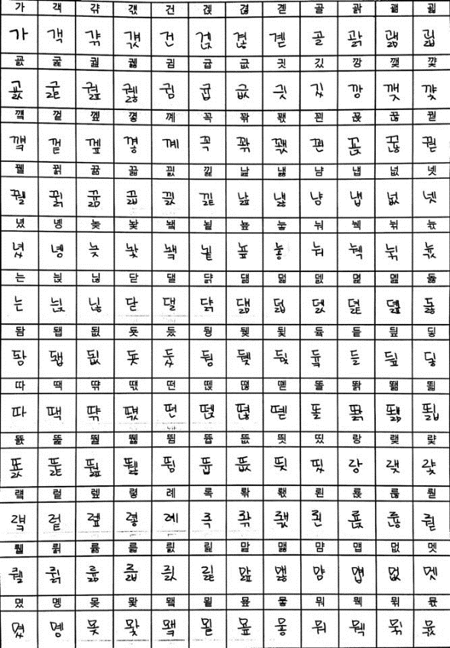
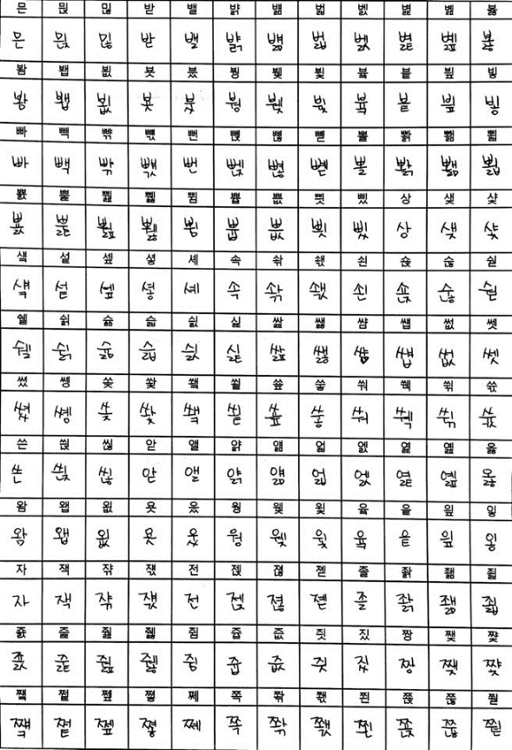
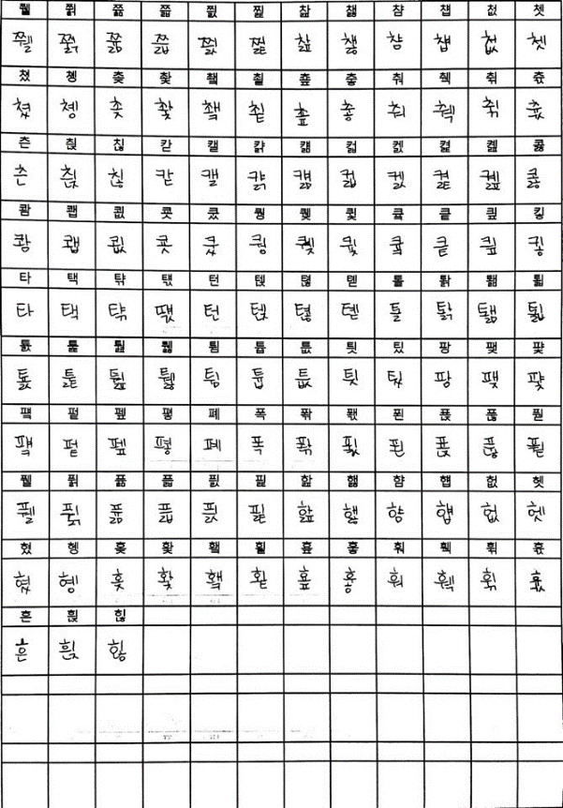
Step 1) crop the handwritten font - crop.py
Command line : python crop.py --src_dir=root_dir/scanned_image --dst_dir=root_dir/cropped_image
1-uniform.png
2-uniform.png
3-uniform.png
/root_dir/scanned_image

Slide 15
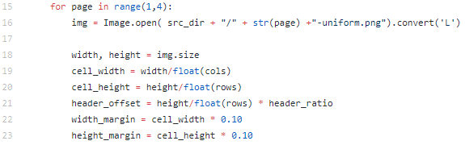
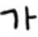
Step 1) crop the handwritten font - crop.py
header_ratio = 16.5/(16.5+42)
12 x 12
cell_width
가
header_offset
cell_height

Slide 16
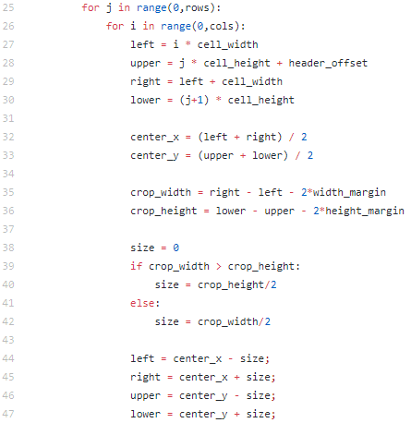
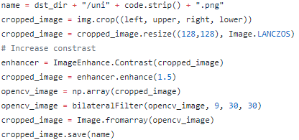
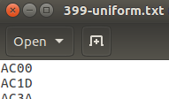
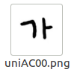
Step 1) crop the handwritten font - crop.py
가
<399-uniform.txt>
/root_dir/cropped_image

Slide 17
Step 2) source font + handwritten font => font image 생성 – font2img.py
Source font(나눔고딕)의 중복된 데이터 확인
/cropped_image에 있는 이미지와 source font이미지를 합쳐 font image 생성
= _train.png
dst font 이미지와 source font이미지를 합쳐 font image 생성
=_val.png
Font image를 /image에 저장

Slide 18
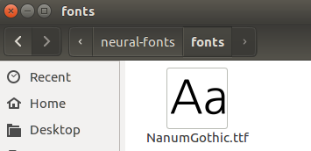
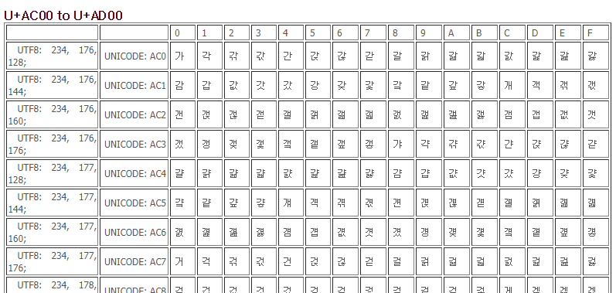
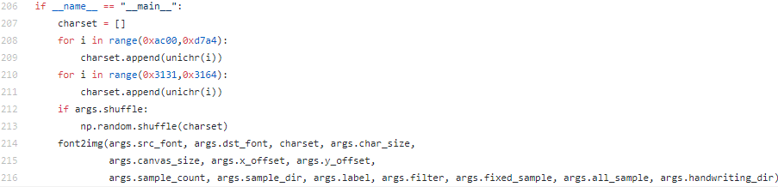
Step 2) source font + handwritten font => font image 생성 – font2img.py
Command line : python font2img.py --src_font=fonts/NanumGothic.ttf --dst_font=fonts/NanumGothic.ttf --sample_dir=root_dir/image --label=0 --handwriting_dir=root_dir/cropped_image
NanumGothic.ttf
<charset>
NanumGothic
80
128
def font2img(src, dst, charset, char_size, canvas_size,
x_offset, y_offset, sample_count, sample_dir, label=0, filter_by_hash=True, fixed_sample=False, all_sample=False, handwriting_dir=False):
27
16
1000
image
cropped_image

Slide 19
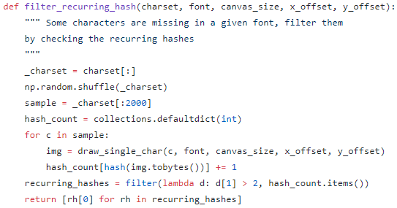
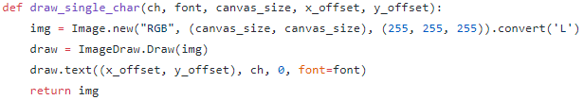
Step 2) source font + handwritten font => font image 생성 – font2img.py
def font2img () :
가
중복된 문자 집합 반환

Slide 20
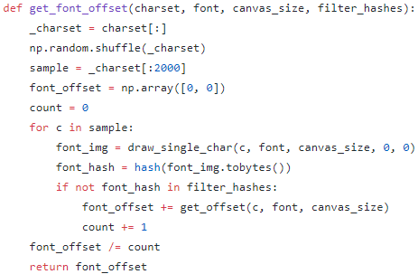
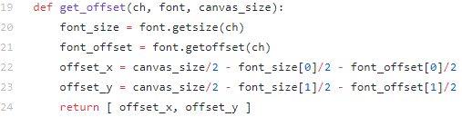
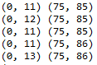
Step 2) source font + handwritten font => font image 생성 – font2img.py
def font2img () :
가
#문자마다 조금씩 다른 사이즈와 offset
가
중복되지 않음을 확인하고
문자들의 평균 offset 반환 (dst_offset)

Slide 21
Step 2) source font + handwritten font => font image 생성 – font2img.py
① draw_handwriting
uniAC00.png
src_img
def font2img () :
가
118 119 200 201 202 203 204 205 206 207 208 209 210 211 212 213 214 215 216 217 218 219 220 | if handwriting_dir: if not os.path.exists(sample_dir): os.makedirs(sample_dir) train_set = [] for c in charset: e = draw_handwriting(c, src_font, canvas_size, [x_offset, y_offset], handwriting_dir) if e: e.save(os.path.join(sample_dir, "%d_%s_train.png" % (label, c.decode('utf-8').encode('raw_unicode_escape').replace("\\u","").upper()))) train_set.append(c) count += 1 if count % 100 == 0: print("processed %d chars" % count) np.random.shuffle(charset) count = 0 for c in charset: e = draw_example(c, src_font, dst_font, canvas_size, [x_offset, y_offset], dst_offset, filter_hashes=set()) if e: e.save(os.path.join(sample_dir, "%d_%s_val.png" % (label, c.decode('utf-8').encode('raw_unicode_escape').replace("\\u","").upper()))) count += 1 if count % 100 == 0: print("processed %d chars" % count) return
27, 16
cropped_image
0_AC00_train.png
dst_offset
② draw_example
uniAC00.png
src_img
가
가
/root_dir/image
0_AC00_val.png

Slide 22
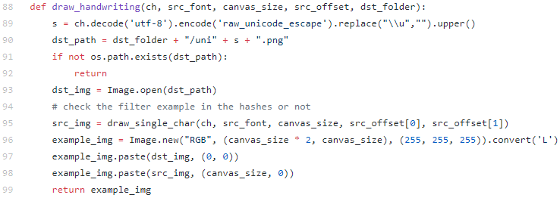
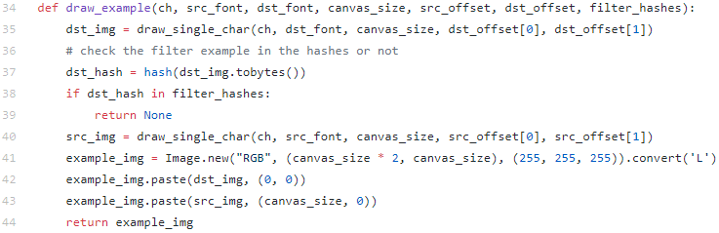
Step 2) source font + handwritten font => font image 생성 – font2img.py
가
src_offset
27, 16
가
return
dst_offset
src_offset
가
가
return

Slide 23
Step 3) image를 묶어서 binary format / training을 위한 train.obj 생성 – package.py
/data에 train.obj와 val.obj 생성
/image에 있는 font image들 중에서 _train.png 정보를 binary format으로 train.obj에 저장
/image에 있는 font image들 중에서 _ val.png 정보를 binary format으로 val.obj에 저장

Slide 24
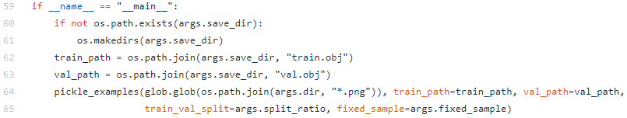
Step 3) image를 묶어서 binary format / training을 위한 train.obj 생성 – package.py
Command line : python package.py –-fixed_sample=1 --dir=root_dir/image -–save_dir=root_dir/data
data
image
0.1
1
def pickle_examples(paths, train_path, val_path, train_val_split=0.1, fixed_sample=False)

Slide 25
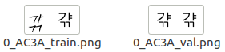
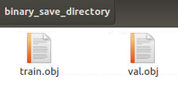
Step 3) image를 묶어서 binary format / training을 위한 train.obj 생성 – package.py
Image/*.png train_path val_path 0.1 1
1 2 3 4 5 6 7 8 9 10 11 12 13 14 15 16 | def pickle_examples(paths, train_path, val_path, train_val_split=0.1, fixed_sample=False): if fixed_sample: with open(train_path, 'wb') as ft: with open(val_path, 'wb') as fv: for p in paths: label = int(os.path.basename(p).split("_")[0]) uni = os.path.basename(p).split("_")[1] with open(p, 'rb') as f: img_bytes = f.read() example = (label, uni, img_bytes) if "val" in p: pickle.dump(example, fv) else: pickle.dump(example, ft) return
ft
fv

Slide 26
실행결과 & 고찰

Slide 27
설치 & 환경
 | 그래픽 카드 | 그래픽 카드 driver | GPU memory | OS | CUDA | cudnn | Python | Tensorflow-gpu | PIL | Numpy
동언com | GM107 (GeForce GTX 750 Ti) | NVIDIA binary driver –version 384.130 | 1999MiB | Ubuntu | 9.0 | 7 | 2.7 | 1.8.0 | 5.2.0 | 1.14.5
예진com | GeForce GTX 460 | NVIDIA binary driver –version 384.145 | 959MiB | Ubuntu | 7.5 | 7 | 2.7 | Tensorflow cpu 1.8.0 | 5.1.0 | 1.14.3
상은com | GM107 (GeForce GTX 750 Ti) | NVIDIA binary driver –version 384.130 | 1992MiB | Ubuntu | 9.0 | 7 | 2.7 | 1.5.0 | 5.2.0 | 1.14.5

Slide 28
CPU vs GPU
 | 동언 1_phase1 (cpu) | 동언 1_phase2 (cpu) | 예진 1_phase1 (cpu) | 예진 1_phase2 (cpu) | 상은 2_phase1 (gpu) | 상은 2_phase2 (gpu) | 동언 2_phase1 (gpu)
batch_size | 16 | 16 | 16 | 16 | 4 | 4 | 2
lr | 0.001 | 0.001 | 0.001 | 0.001 | 0.001 | 0.001 | 0.001
epoch | 100 | 120 | 60 | 120 | 60 | 405 | 30
sample_steps | 100 | 100 | 100 | 100 | 100 | 100 | 100
schedule | 30 | 40 | 20 | 40 | 20 | 20 | 20
L1_penalty | 100 | 500 | 100 | 500 | 100 | 100 | 100
Lconst_penalty | 15 | 1000 | 15 | 1000 | 15 | 15 | 15
freeze_encoder | 0 | 0 | 1 | 1 | 1 | 1 | 1
걸린 시간 | 약 8h | 14h 30m | 5.8h | 11.56h | 약 1h 40m | 약12h | 약2h
d_loss | 0.27039 | 0.08408 | 0.0931 | 0.01695 | 0.46770 | 0.0082
g_loss | 22.59701 | 88.90060 | 28.59563 | 86.09845 | 66.09195 | 69.79637
category_loss | 0 | 0 | 0 | 0 | 0 | 0
cheat_loss | 2.16898 | 5.16373 | 3.2975 | 4.19156 | 6.10689 | 7.13226
const_loss | 0 | 0.91874 | 0 | 0 | 25.69302 | 27.78694
l1_loss | 20.42804 | 82.81814 | 25.30288 | 81.90689 | 34.29204 | 34.87717
tv_loss | 0 | 0 | 0 | 0 | 0 | 0
※ CPU
batch =16 일 때
1 epoch 당 500초
※ GPU
batch = N 일 때
N epoch 당 500초

Slide 29



CPU 결과물
※ 상은 train.py phase1 수행 후 결과물

Slide 30



CPU 결과물
※ 동언 train.py phase1 수행 후 결과물

Slide 31








CPU 결과물
※ 예진 train.py phase1, phase2 모두 수행 후 결과물
대부분 알아 볼 수는 있을 정도로 결과가 나타난다.

Slide 32



CPU 결과물
※ 동언 train이 끝난 후 infer.py까지 모두 끝난 결과물
간단한 글자는 알아볼 수 있을 정도로 잘 나오지만
복잡한 글자는 알아보기는 힘들다.

Slide 33





CPU-주의해야할 점
※ 동언 train.py phase1, phase2 수행 후 결과물
399 글자를 작성할 때 템플릿 칸에 맞춰서 작성,
스캔할 때도 정확히 템플릿 부분만 잘라내야 한다.
이미지는 스캔한 그대로가 아니라 흑백사진으로 바꿔서 업로드해야한다.
-> 많은 시간을 투자하더라도 결과가 제대로 안 나올 수 있다.

Slide 34






GPU 결과물
※ 상은 train.py phase1 수행 후 결과물
GPU로 돌릴 경우 epoch을 많이 하더라도 글씨체를 알아 볼 수 없다.
batch가 4인 경우 완전히 다른 글자라 하더라도 4개의 글자가 비슷한 형태로 나온다.

Slide 35



GPU 문제점
batch =8 로 train.py를 돌렸지만 ResourceExhaustedError가 발생한다.
심지어 batch =1로 할 때도 같은 error가 발생한다.

Slide 36





GPU 의문점
<python 코드에 nodejs를 이용해 web에서 동작하도록 만든 git >
<python 소스가 있는 git>

Slide 37




GPU 의문점
의문점 1
이 폴더 안에서 pytho코드를 실행시키면
GPU로 돌리더라도 batch=4정도 까지는 실행이 된다.
<node app.js 실행 후 local:3000>
프로그램을 실행한 날짜를 이름으로 폴더가 생성되고
이 폴더 안에는 기존에 python 코드를 동작 시킬 때
필요한 폴더들이 자동으로 생성된다.
의문점 2
pytho을 따로 실행하는 데는
문제가 없지만
app.js를 동작시키면
command fail : docker exec~ error가 발생한다.
<index.js 에는 위의 파이썬 코드를 자동으로
순차적 실행을 시켜주는 내용이 들어있다.>

Slide 38

고찰
NVIDIA driver, CUDA, cudnn, tensoflow등을 설치할 때 version 및 호환이 되는지 확인이 중요하다. 설치 환경 구축에 많은 시간 투자가 필요했다.
epoch 수를 많이 늘린 후 CPU로 train 시킨 후 infer.py를 수행했을 때 복잡한 글자까지도 잘 나오는지 확인해야한다.
GPU를 사용할 때 엄청난 시간 단축이 된다. 하지만 결과가 제대로 나오지 않기 때문에 어느 부분에서 차이가 나는건지 확인해야한다.
딥러닝에 대한 기본이 부족하다. 특히 프로젝트에서 언급되는 pix2pix 모델, GAN, UNET에 대한 스터디가 필요하다.
train이 어떻게 이루어지는지 소스코드 분석을 해야한다. 이 부분에 대한 이해가 정확히 없기 때문에 crop.py, font2img 등 앞 부분에 대해서도 ＂어떻게” 구성이 되었는지는 파악이 가능하지만 “왜＂구현을 했는지에 대한 이해도가 미비하다.

Slide 39
study

Slide 40
argparse
Argparse : python 표준 라이브러리에서 권장하는 명령행 파싱 모듈
Useage : (crop.py)
1. parser = argparse.ArgumentParser(description='Crop scanned images to character images')
2. parser.add_argument('--src_dir', dest='src_dir', required=True, help='directory to read scanned images')
3. args = parser.parse_args()
4. args.src_dir, srgs.dst_dir
Description:
1) argparse.ArgumentParser()를 통해 parser를 생성한다. 2) parser.add_argument를 이용하여 입력 받고자 하는 인자의 조건을 설정한다. 3) parser.parse_args 함수를 통해 인자들을 파싱하여 args에 저장한다. 각 인자는 add_argument의 type에 지정된 형식으로 저장된다. 4) 파싱 후 각각의 변수 사용.

Slide 41
PIL
PIL(Python Imaging Library) : 파이썬을 이용해서 쉽게 이미지 프로세싱을 할 수 있게 주는 라이브러리
Useage : (crop.py)
Description:
<crop.py>
1) Image.open함수로 scan한 이미지 한 장을 불러온다.
convert(‘L’) - > translating a color image to black and white
2) Img.crop() : 상하좌우 위치를 넣어 글자 한 칸을 자른다.
3) PIL.Image.LANCZOS는 저해상도 이미지로부터 고해상도 이미지를 생성하는 함수로 resize를 통해128x128사이즈로 변환한다.
4) ImageEnhance.Contrast로 배경과의 차이를 강조해 글자를 더욱 선명하게 만들어준다.
5) ImageEnhance.enhance() : Factor 1.0 always returns a copy of the original image, lower factors mean less color (brightness, contrast, etc), and higher values more.
6) Opencv_image = np.array 형태, bilateralFilter함수로 노이즈를 줄인 이미지.
Image.fromarray()를 통해 다시 이미지 형태로 변환.
bilateralFilter() : 엣지를 보존하면서 노이즈를 제거하는 비선형 필터
7) ImageFont.truetype(font,size) : 폰트의 종류와 사이즈로 폰트 객체 생성
<font2img.py>
Image.new함수로128x128사이즈의 새로운 흑백 이미지를 생성한다.
Draw 객체 생성
ImageDraw.ImageDraw.text(xy,text,fill,font)
xy = top left corner
fill = color to use for the text
font = ImageFont instance
example_img.paste로 왼쪽엔 내가 쓴 글씨,오른쪽엔 고딕 글씨를 그린다.
Image.tobytes() : return image as a byte object
hash(object) -> object의 해시값을 반환(딕셔너리 키를 빨리 비교하기위해)
ImageFont.trutype으로 사이즈80인 트루타입폰트를 사용한다.
1) img = Image.open( src_dir + "/" + str(page) +"-uniform.png").convert('L')
2) cropped_image = img.crop((left, upper, right, lower))
3) cropped_image = cropped_image.resize((128,128), Image.LANCZOS)
4) enhancer = ImageEnhance.Contrast(cropped_image)
5) cropped_image = enhancer.enhance(1.5)
6) cropped_image = Image.fromarray(opencv_image)
7) cropped_image.save(name)
8) src_font = ImageFont.truetype(src, size=char_size)
(font2img.py)
1) img = Image.new("RGB", (canvas_size, canvas_size), (255, 255, 255)).convert('L')
2) draw = ImageDraw.Draw(img)
3) draw.text((x_offset, y_offset), ch, 0, font=font)
4) example_img.paste(dst_img, (0, 0))
4) example_img.paste(src_img, (canvas_size, 0))
5) hash_count[hash(img.tobytes())] += 1
6) src_font = ImageFont.truetype(src, size=char_size)

Slide 42
os
os : (Operating System) : 운영체제에서 제공되는 여러 기능을 파이썬에서 수행할 수 있게 해준다.
Useage : (infer.py)
Description:
1) 입력 받은 경로가 존재하면 true 반환
2) 입력 받은 경로에 directory 생성
3) 경로를 조합하여 새 경로를 만든다.
->(args.save_dir/args.output_gif)
4) 입력 받은 경로의 기본 이름(base name)을 반환한다.
ex) >>basename('C:\\Python30\\tmp')
>>'tmp'
os.path.exists(args.save_dir):
os.makedirs(args.save_dir)
gif_path = os.path.join(args.save_dir, args.output_gif)
(package.py )
label = int(os.path.basename(p).split("_")[0])

Slide 43
numpy
numpy : 과학 계산을 위한 라이브러리로서 다차원 배열을 처리하는데 필요한 여러 유용한 기능을 제공한다.
Useage :
Description:
1) np.random.shuffle() : charset배열 안의 숫자를 섞는다.
(crop.py)
opencv_image = np.array(cropped_image)
(font2img.py)
1) np.random.shuffle(_charset)

Slide 44
sys
sys: 파이썬 인터프리터가 제공하는 변수들과 함수들을 직접 제어할 수 있게 해주는 모듈이다.
Useage :
Description:
setdefaultencoding(“utf-8”) : 기본 문자열 인코딩을 utf-8 로 설정
(font2img.py)
reload(sys)
sys.setdefaultencoding("utf-8")

Slide 45
collections
collections:컨테이너 데이터 타입들이 포함된 모듈
Description:
Collections.defaultdict(int)을 사용하여 hash_count라는 dictionary에 기본값을 정의하여 Key값에 없는 값을 입력해도 에러를 출력하지 않고 default값을 출력한다.
recurring.hashes에는 세 번 이상 그려진 글자들의 byte형 리스트가 만들어진다.
Dst_filter_hashes = 중복된 글자들의 집합 자료형
filter(func(),literable) : 두번째 인수인 반복 가능한 자료형 요소들을 첫번째 인자 함수에 하나씩 입력하여 리턴값이 참인 것만 반환한다.
Useage :
(font2img.py)
1) hash_count = collections.defaultdict(int)
2) recurring_hashes = filter(lambda d: d[1]>2, hash_count.items())

Slide 46
glob
glob:파일들의 목록을 뽑을 때 사용
Useage :
Description:
pickle_examples(glob.glob(os.path.join(args.dir, "*.png")), train_path=train_path, val_path=val_path, train_val_split=args.split_ratio, fixed_sample=args.fixed_sample)
glob() : 경로에 대응되는 모든 파일 및 디렉토리의 리스트를 반환

Slide 47
cPickle
cPickle:파이썬을 사용하다가 생성된 파이썬 객체를 그대로 파일로 저장하거나 다시 파일에서 읽어들이기 위해서 사용
<파이썬의 객체를 일련의 바이트들로 변환한 후 나중에 다시 파이썬 객체로 복원하게 할 수 있는데, 이렇게 파이썬 객체를 일련의 바이트들로 변환하는 것을 직렬화(Serialization)라 하고, 다시 바이트들을 파이썬 객체로 메모리 상에 복원하는 것을 역직렬화(Deserialization)이라 한다. >
-> pickle 모듈을 이용해 데이터를 자료형의 변경없이 파일 그대로 저장
Useage :
Description:
dump(data,file)
(package.py)
pickle.dump(example, fv)

Slide 48
tensorflow
tensorflow
Useage :
Description:
(train.py)
config = tf.ConfigProto()
config.gpu_options.allow_growth = True
tf.Session(config=config)
이는 실행 과정에서 요구되는 만큼의 GPU 메모리만 할당한다.
처음에는 매우 작은 메모리만 할당하고 세션이 실행되면서 더 많은 GPU 메모리가 필요해지면, TensorFlow에서 필요한 메모리 영역을 증가시켜 추가로 할당한다.
메모리 할당을 해제하면 메모리 단편화 현상이 발생할 수 있으므로 증가된 메모리는 해제되지 않는다.
세션은 오퍼레이션의 실행 환경을 캡슐화한 것이다.
(tensorflow를 cpu/gpu등의 연산장치에 올려놓는것),
tensorflow는 session 내에서만 operation을 실행할 수 있다.
config는 session생성시 설정을 위한 것

